Slide 1
系統晶片設計 實驗報告
指導教授：陳朝烈 教授
學生：張旭廷
班級：電子工程系4A
學號：0452031

Slide 2
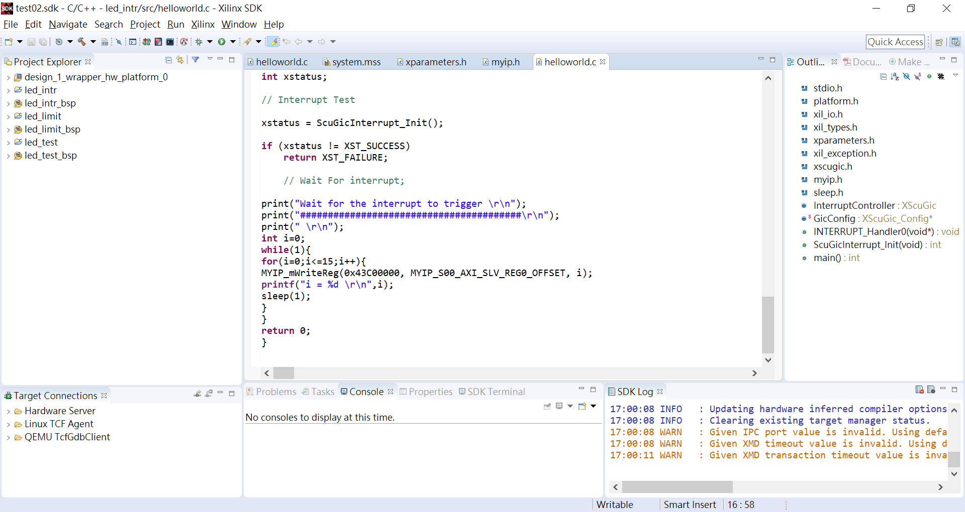
Lab2實驗記錄-展開SDK

Slide 3
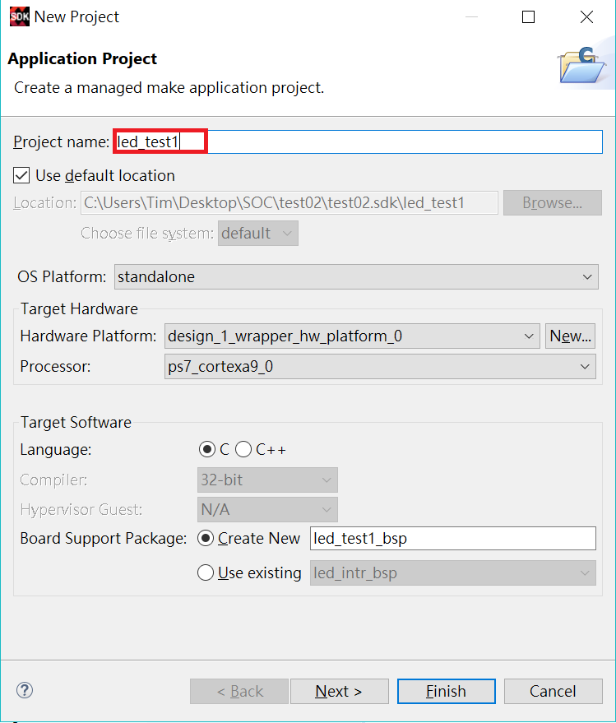
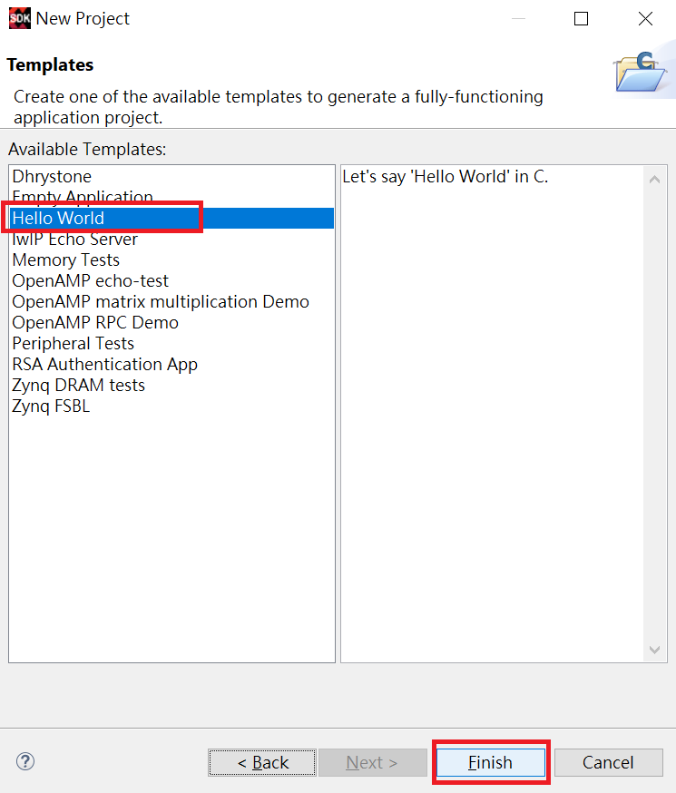
Lab2實驗記錄-建立專案
建立專案，以Hello World為例

Slide 4
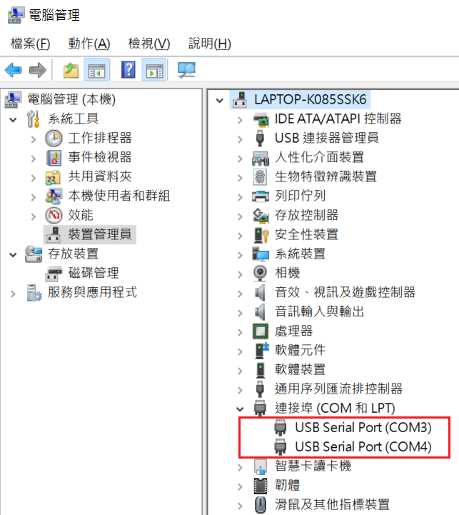
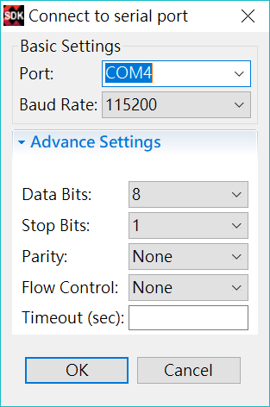
Lab2實驗記錄-UART Terminal
Port設定為COM4 Baud Rate為115200

Slide 5
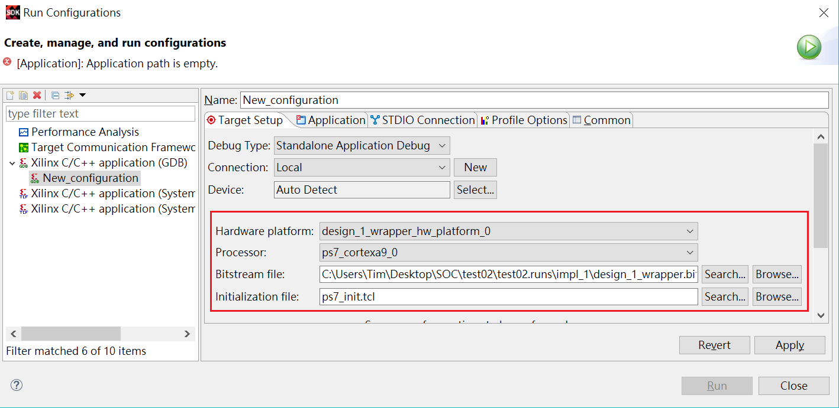
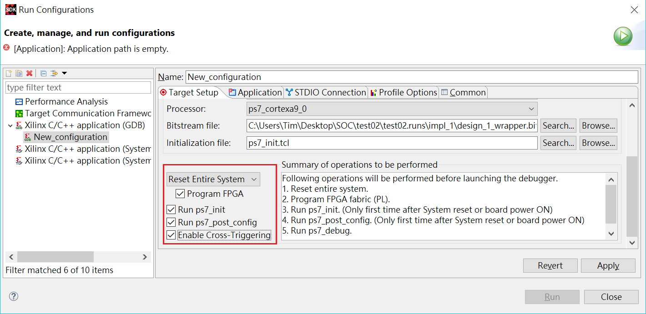
Lab2實驗記錄-RUN參數設定
設定Bitstream檔案路徑以及其他設定

Slide 6
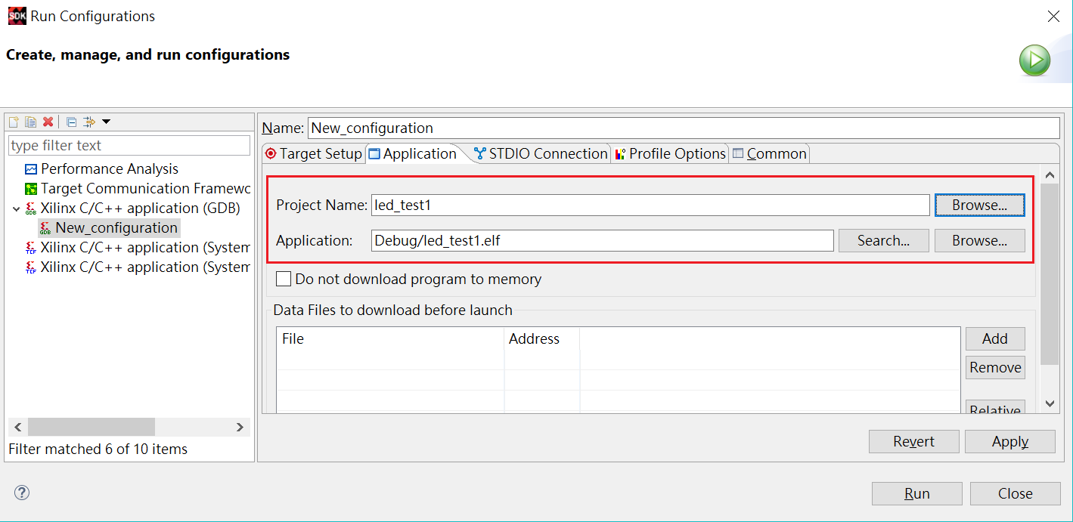
Lab2實驗記錄-RUN參數設定
設定剛剛建立的專案名稱

Slide 7
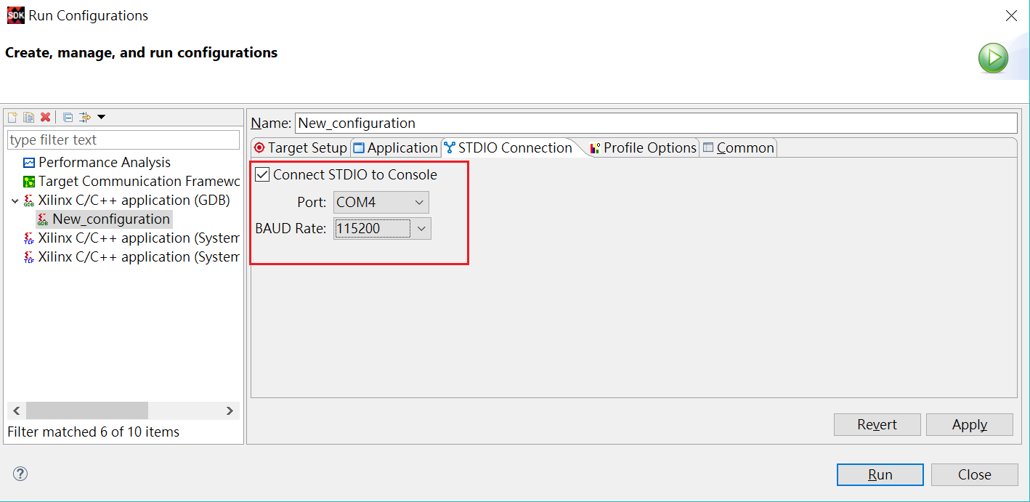
Lab2實驗記錄-RUN參數設定
前面已經設定過，此步驟可省略

Slide 8
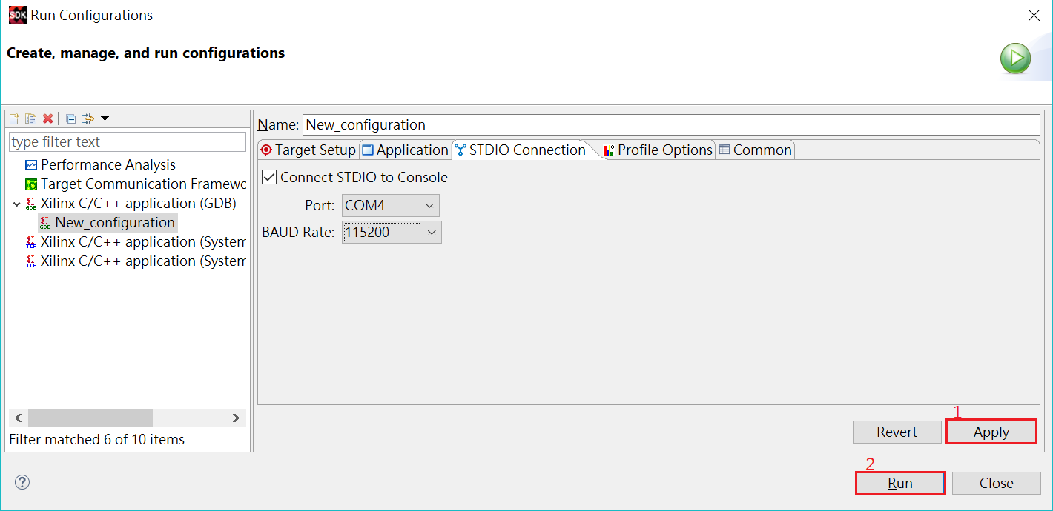
Lab2實驗記錄-RUN參數設定
按下Apply後，執行Run

Slide 9
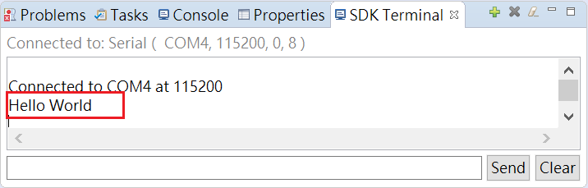
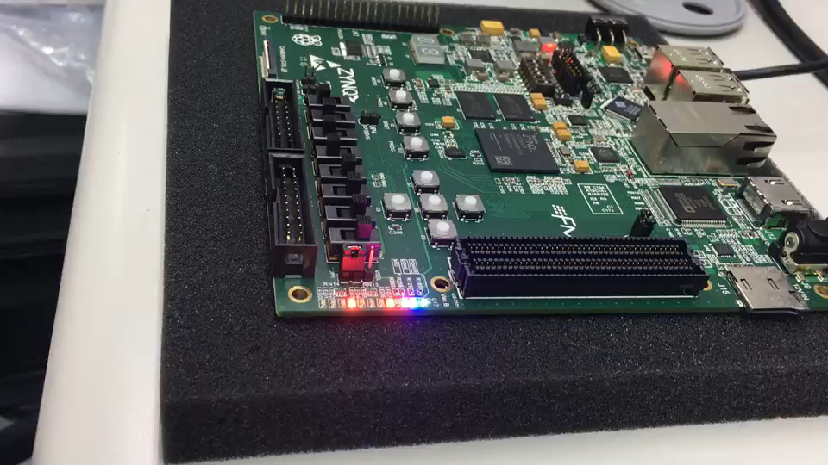
Lab2實驗結果
燒錄後會顯示Hello World，以及板子led會以上數方式亮燈

